Slide 1
LE PREDICAT
Manon Uhring – Collège de l’Outre-Forêt
« Le terme sujet et corrélativement le terme prédicat sont, comme termes techniques en grammaire, désespérément ambigus ».
Langages, S.Y.Kuroda, 1973

Slide 2
Le prédicat, une nouveauté dans les programmes
Cycle 3
Cycle 4
 | Compétence travaillée : Identifier les constituants d’une phrase simple en relation avec son sens |  | Compétence travaillée : Connaitre les aspects fondamentaux du fonctionnement syntaxique.
Identifier les constituants d’une phrase simple en relation avec sa cohérence sémantique ; distinguer phrase simple et phrase complexe Mise en évidence de la cohérence sémantique de la phrase : de quoi on parle et ce qu’on en dit, à quoi on peut rajouter des compléments de phrase facultatifs. Mise en évidence des groupes syntaxiques : le sujet de la phrase (un groupe nominal, un pronom, une subordonnée) ; le prédicat de la phrase, c’est-à-dire ce qu’on dit du sujet (très souvent un groupe verbal formé du verbe et des compléments du verbe s’il en a) ; le complément de phrase (un groupe nominal, un groupe prépositionnel, un adverbe ou un groupe adverbial, une subordonnée). |  | Connaitre les aspects fondamentaux du fonctionnement syntaxique Fonctionnement de la phrase simple - Analyse des constituants de la phrase simple en constituants obligatoires (sujet, prédicat) et facultatifs (complément de phrase). - Identification des groupes syntaxiques : leurs constituants et leurs fonctions.

Slide 3
Qu’est-ce qu’une phrase ?
Définition sémantique de la phrase simple :
La phrase exprime une prédication, qui consiste à attribuer des propriétés à des êtres ou à des objets.
Dans sa forme canonique, la phrase est constituée d’un sujet et d’un prédicat.
Le prédicat « dit quelque chose » sur le sujet en lui attribuant une propriété (qualité, action, localisation, etc.). Le prédicat appelle donc nécessairement un sujet.
Etymologie :
b. lat. praedicatum, -i : « attribut »
L’ours appelle ses petits.
Cela correspond souvent au thème (= ce dont on parle) et au rhème/propos (= ce que l’on en dit, l’apport notionnel).
Sujet de la phrase
Prédicat de la phrase

Slide 4
Définition syntaxique de la phrase simple :
La phrase est une structure syntaxique complète et autonome, en ensemble hiérarchisé de constituants entretenant entre eux une relation de dépendance.
Phrase minimale = GN + GV
Le GN correspond à la fonction sujet.
Le GV correspond au verbe et ses compléments mais n’a pas de fonction dans les grammaires traditionnelles. La phrase s’articule autour du verbe qui est le pivot central.
L’étiquette « prédicat » est donc parfois utilisée pour caractériser la fonction syntaxique du GV.

Slide 5
Le chien effrayait les enfants.
LE PREDICAT
dans la phrase simple
Prédicat de la phrase
Sujet de la phrase
SEMANTIQUE
Attribut des propriétés, « dit quelque chose sur… »
Le prédicat « effrayait les enfants » dit ce que fait le sujet « Le chien ».
Thème
= ce dont on parle
Propos
= ce que l’on dit du thème
GN
Fonction sujet
GV (vb + cplt)
Fonction prédicat
SYNTAXE
Phrase
minimale
​​​➔ Le prédicat est la fonction assurée par le groupe verbal. Il indique ce qu'on dit à propos du sujet.

Slide 6
Et quand le prédicat n’est pas un verbe ? La phrase non verbale (cycle 4)
 | Prédicat | Sujet
Adjectif | Excellent, | ce café !
Groupe prépositionnel | Au secours !
Groupe nominal | Lâche bougre ! Un chef d’œuvre, | ce film !
L’ordre peut être inversé (= sujet/prédicat) :
Colportage interdit.
Les pieds, pas sur la table !
Strasbourg, capitale de Noël.
Conclusion : pour plus de clarté, utiliser le terme « prédicat » uniquement pour le GV ?

Slide 7
Quelle utilité pour nos élèves ?
Penser la langue comme un système
Favoriser la réflexivité sur la langue en considérant la phrase comme une suite de groupes organisés autour du verbe principal
Proposer un apprentissage progressif des constituants
Utiliser la langue pour écrire : rédiger des phrases simples

Slide 8
Un apprentissage progressif et curriculaire des constituants de la phrase
LA PHRASE SIMPLE
COMPLEMENTS DE PHRASE
SUJET
PREDICAT
CCL, CCT, CCMo…
COD, COI, COS, attribut
Rappel des classes en parallèle
GN, GP, (G)adv, subordonnée
GN, pronom, subordonnée,…
Verbe (d’action, d’état)

Slide 9
Identifier les constituants de la phrase simple pour améliorer sa production écrite (AP 6e ?)
Utiliser la langue pour écrire – exemple 1
Complément de phrase | Sujet | Prédicat | Complément de phrase
Repérer les répétitions, la progression : pronoms, synonymes, périphrases, reprises, …
Varier les verbes : créer listes, corolles…
Cases souvent vides à enrichir si nécessaire

Slide 10
Distinguer les constituants de la phrase pour écrire un haïku – 6e -
Utiliser la langue pour écrire – exemple 2

Slide 11
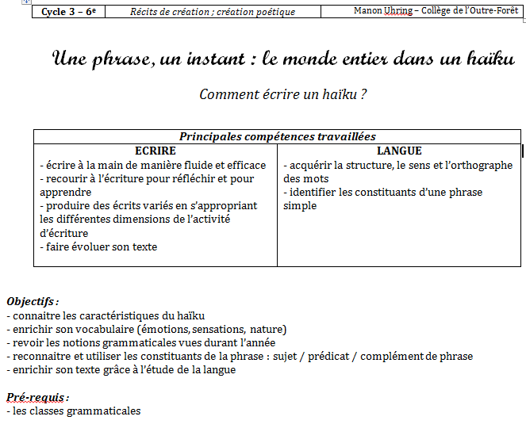

Slide 12
SEANCE 1 : Tout un monde dans un haïku
Lecture d’un florilège de haïkus, recherche des thèmes et des caractéristiques → bilan
SEANCE 2 : Nature, sensations et sentiments : vocabulaire
Repérage des champs lexicaux dominants : la nature, les sensations, les émotions et création de corolles lexicales.
SEANCE 3 : Toute une phrase dans un haïku
Chaque binôme d’élèves reçoit un haïku et complète ce tableau. La dernière ligne est à compléter ensemble.
BILAN : Une phrase simple est constituée de deux groupes obligatoires :
Le GN dont la fonction est sujet (de quoi parle-t-on ?)
Le GV dont la fonction est prédicat (que dit-on sur le sujet ?)
On peut y ajouter des groupes facultatifs : les compléments de phrase (où ? quand ?).
De quoi parle-t-on ? | Qu’en dit-on ? | Quelles sont les informations supplémentaires ?
Les pattes du héron | raccourcissent | sous la pluie d’été
La libellule | rêve | en plein jour sur une pierre
Une pomme | tombe | quelque part
SUJET >> GN | PREDICAT >> Verbe | LES COMPLEMENTS DE PHRASES facultatifs : CCL, CCT

Slide 13
EXERCICES (à partir du manuel Fleurs d’encre 5e)
1) AJOUTER : Récris ces phrases en encadrant le sujet par « c’est…qui » ou « ce sont…qui ».
Des larmes plein les yeux, Ulysse enlaça Pénélope.
Le jeune garçon voulait lui faire ses derniers adieux.
Les méthodes et les exigences du maitre étaient très dures.
2) AJOUTER : Récris ces phrases à la forme négative. Quel constituant de la phrase peut donc être nié ?
Je renoncerai à cette épreuve.
Sa sœur est une actrice célèbre.
Ces gâteaux semblent vraiment délicieux.
Le chevalier a prêté son destrier au nain.
La reine avait surpris leur conversation.
3) SUPPRIMER : Supprime les groupes de mots qui peuvent l’être. Comment les nomme-t-on ?
Soudain, la petite fille entendit de grands cris.
Arnaud a remporté le tournoi d’échecs en 2015.
4) DEPLACER : Déplace les groupes de mots qui peuvent l’être. Comment les nomme-t-on ?
Le collège a organisé un voyage l’année dernière.
Cet été, nous n’irons pas en Espagne.
Manipuler le sujet
Manipuler le prédicat
Manipuler les compléments de phrase

Slide 14
Bilan : Comment repérer les différents constituants de la phrase simple ?
Le sujet répond à la question « de quoi parle-t-on ? »
Le prédicat peut être entouré par « ne…pas » = il peut être nié
Les compléments de phrase peuvent être déplacés ou supprimés.
Démarche réflexive
7) REPERER : Souligne dans chaque phrase le sujet en bleu, le prédicat en noir et mets les compléments de phrase entre parenthèses.
Soudain, Balin sortit son épée. Sans raison, il attaqua la Dame du Lac. La fée devint toute blanche, sous l’effet de la douleur. Un instant, Arthur resta pétrifié. Sa colère éclata. Il hurla à Balin : « Tu n’es qu’un traitre ! Viviane était mon amie ! » Tous les chevaliers semblaient terriblement affligés.
D’après M. Zimmer Bradley, Les brumes d’Avalon, 1987
8) ECRIRE ou DIRE : Donne à ton voisin un mot et un modèle ci-dessous pour constituer une phrase simple :
Sujet + prédicat
Sujet + prédicat + complément de phrase
Complément de phrase + sujet + prédicat
Mémorisation
Réinvestir

Slide 15
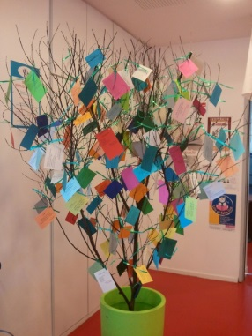
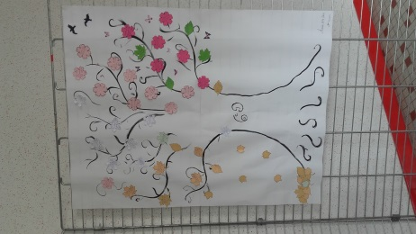
SEANCE 3 : Ecrire un haïku
Etape 1 : Ecrire un haïku en respectant la composition d’une phrase simple et en respectant les codes de ce genre poétique.
Etape 2 : Lecture à voix haute.
Etape 3 : Créer un arbre poétique
Réinvestir dans une production écrite
Etape 4 : Possibilité de créer un livret « Haïku : des instants infinis » en découpant les parties des haïkus.
Autres séances possibles : histoire des arts (les estampes japonaises), écrire ses productions au clavier, enregistrer les lectures à voix haute…
(voir séquence « Le haïku : une émotion de l’instant » proposée par Anne Goepp – collège de Barr)
Selon le moment de l’année : possibilité d’ajouter les différents types de compléments du verbe (COD, COI, attribut) ou de compléments de phrase

Slide 16
Rappel des fonctions pour écrire des cadavres exquis - 3e -
Utiliser la langue pour écrire – exemple 3
A consulter également : proposition de séquence de Valentin Rietz – collège Stockfeld (diaporama sur l’étude de la langue)

Slide 17
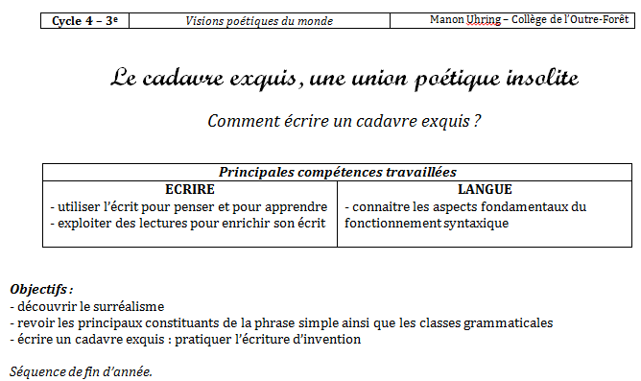

Slide 18
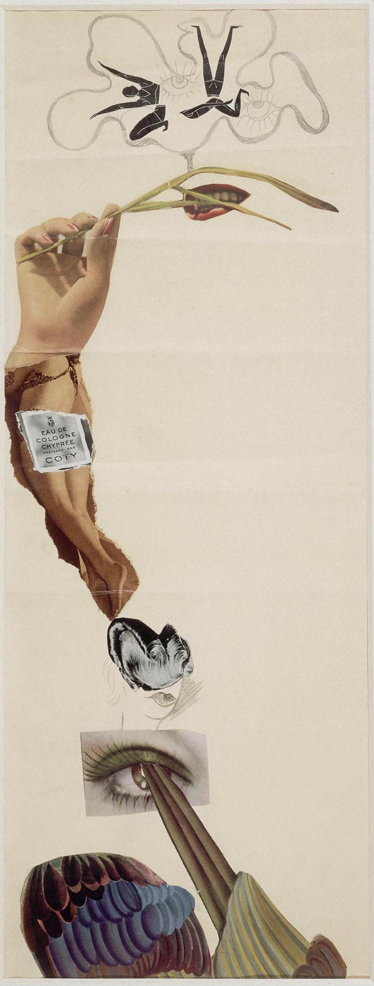
SEANCE 1 : Le surréalisme, qu’est-ce que c’est ?
Jean Arp, Oscar Dominguez, Marcel Jean, Sophie Taeuber-Arp, Cadavre exquis, 1937, photocollage, 61,6 × 23,6 cm. © Centre Pompidou, MNAM-CCI,
Activité d’oral : décrire chaque élément en une phrase. Chaque élève peut former sa propre phrase. Nommer un scribe qui notera les phrases au tableau. Commenter ensemble et bilan sur le surréalisme.

Slide 19
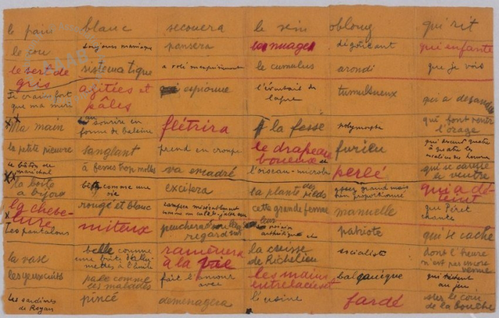
SEANCE 2 : La phrase simple > rappel
Utiliser leurs phrases pour repérer les constituants
Créer ensemble le bilan sous forme de schéma ou de tableau (// séqu 6e).
Exercices.
Possibilité de revoir également les classes grammaticales.
SEANCE 3 : Ecrire un cadavre exquis
Lecture d’un cadavre exquis et observation du manuscrit d’André Breton.
Le cadavre exquis boira le vin nouveau.
L’huître du Sénégal mangera le pain tricolore.
Le mille-pattes amoureux et frêle rivalise de méchanceté avec le cortège languissant.
La vapeur ailée séduit l’oiseau fermé à clé.
La grève des étoiles corrige la maison sans sucre.
L’amour mort ornera le peuple.
Les femmes blessées faussent la guillotine aux cheveux blonds.
Le surréalisme au service de la Révolution, Jean-Michel Place, 1976
Création : chaque rangée écrit un sujet / un prédicat / un complément de phrase. On tire au sort. Deux élèves seront les scribes. Possibilité de créer un livret (//séqu 6e)

Slide 20
Quelques ressources
Site québécois
http://www.alloprof.qc.ca/BV/Pages/f1247.aspx
Grammaire méthodique du français, Riegel, Pellat, Rioul, 1994
Quelle grammaire enseigner ? Sous la direction de J.-C, Pellat, 2009
Manuels Fleur d’encre 6e et 5e

